Slide 1

PHÒNG GD & ĐT QUẬN LONG BIÊN TRƯỜNG MN HOA SỮA
LĨNH VỰC PHÁT TRIỂN NGÔN NGỮ HOẠT ĐỘNG: LÀM QUEN VĂN HỌC
Đề tài: Truyện “Câu chuyện của tay phải và tay trái”
Số lượng: 18 - 20 trẻ
Lớp: MGL A5
Thời gian: 25-30 phút
Giáo viên: Nguyễn Thị Phúc Hậu
Năm học 2022-2023

Slide 2


Chơi trò chơi:
“Nếu bạn vui vẻ hãy vỗ tay nào”

Slide 3
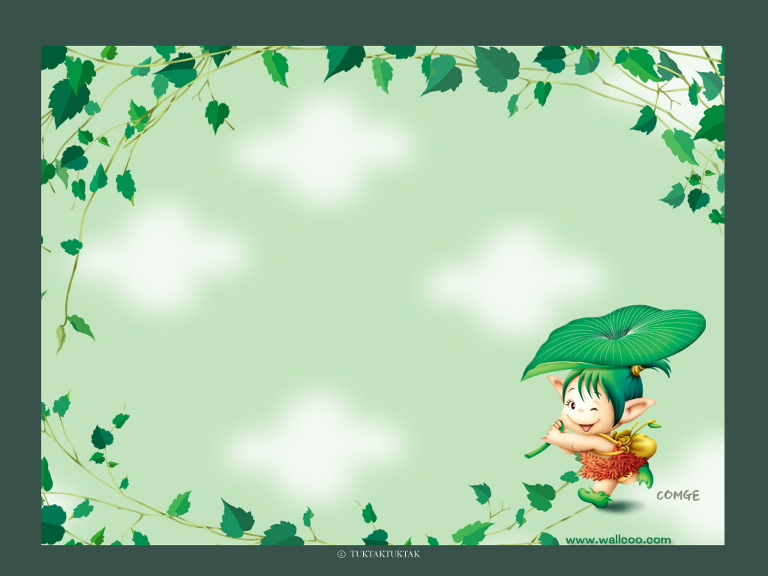
Đàm thoại

Slide 4


HOẠT ĐỘNG 1
KỂ CHUYỆN

Slide 5

Đàm thoại

Slide 6
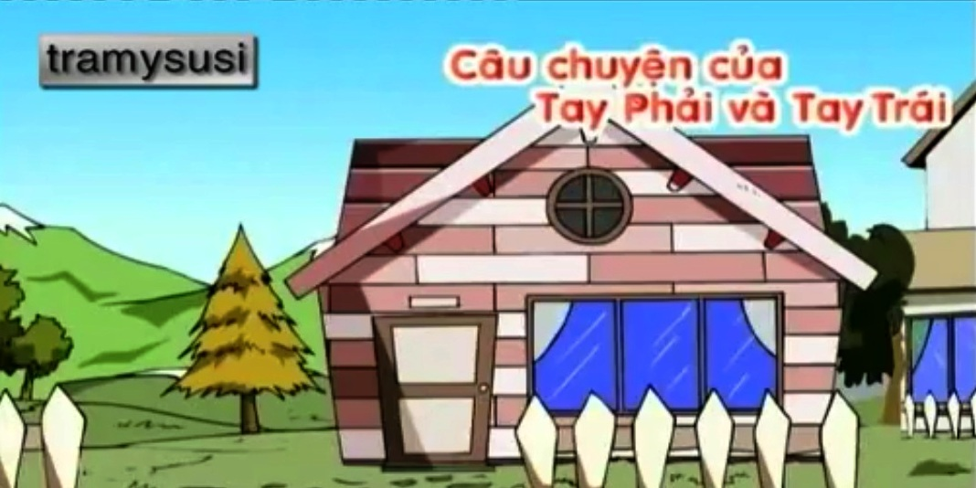


Slide 7
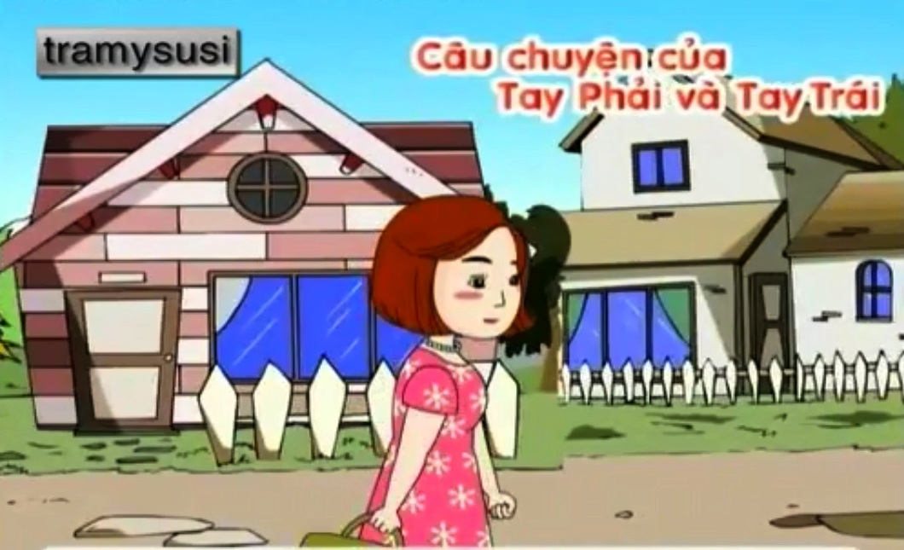

Slide 8
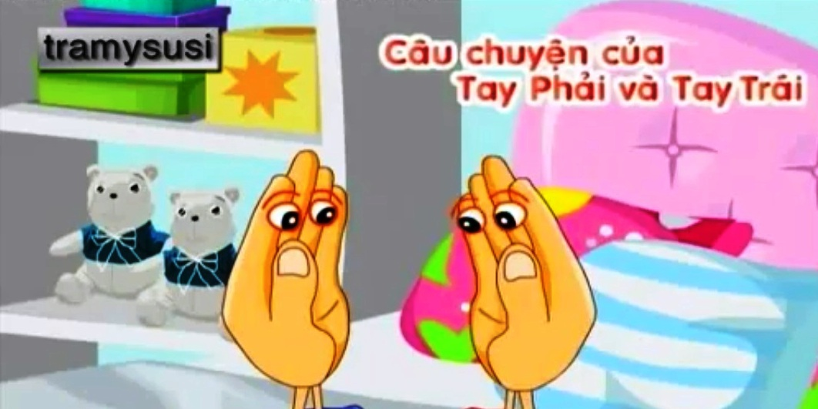

Slide 9
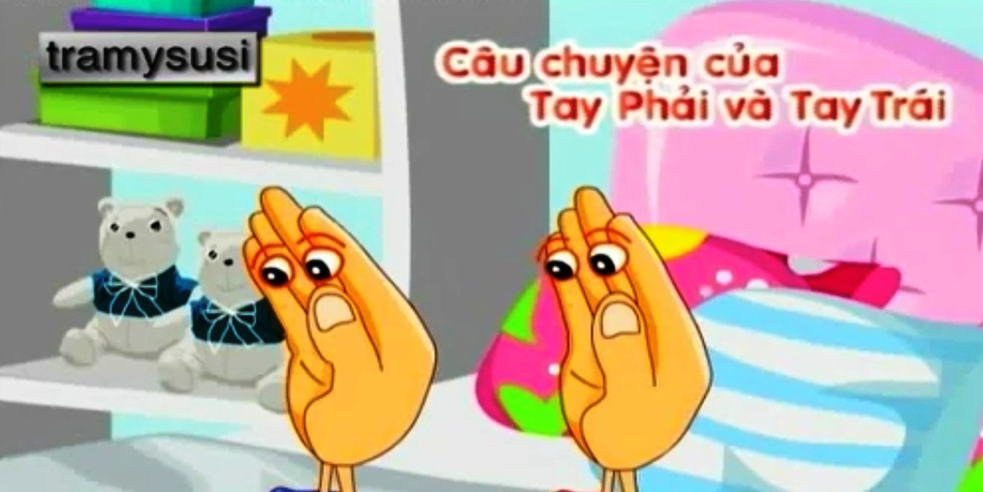

Slide 10
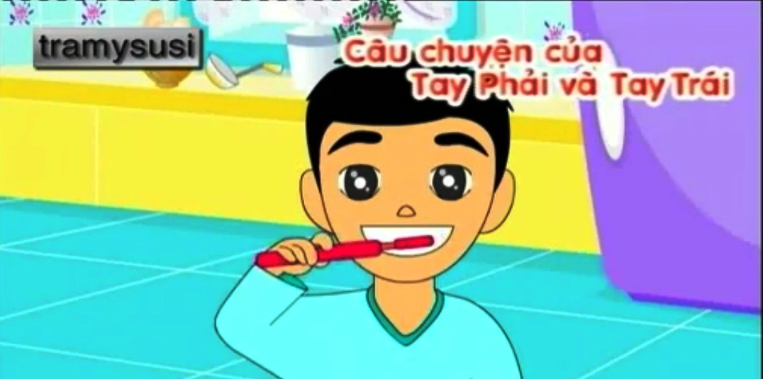

Slide 11
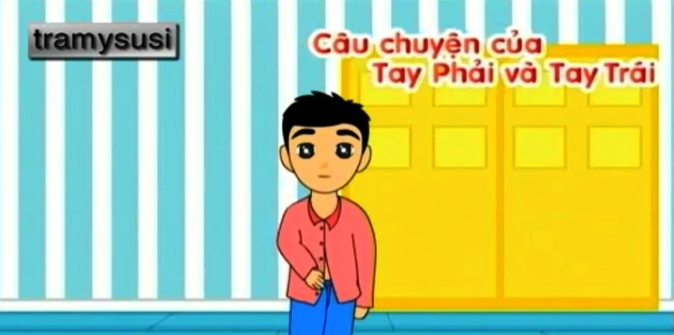

Slide 12
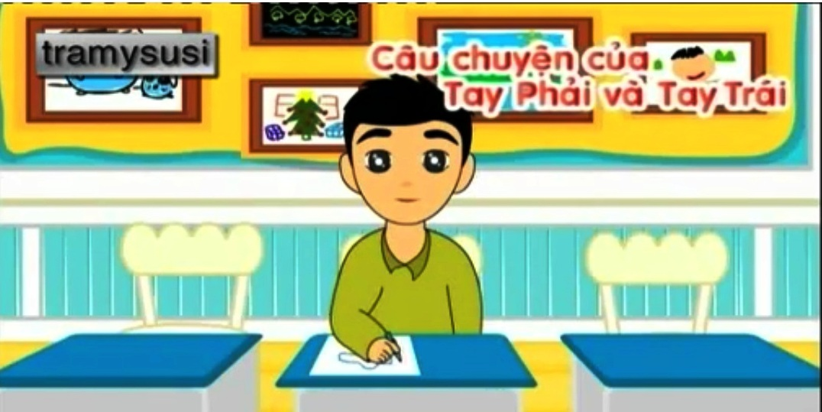

Slide 13
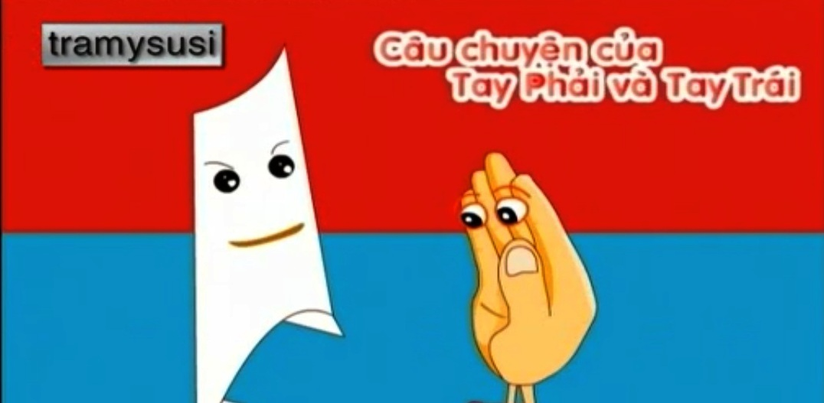

Slide 16
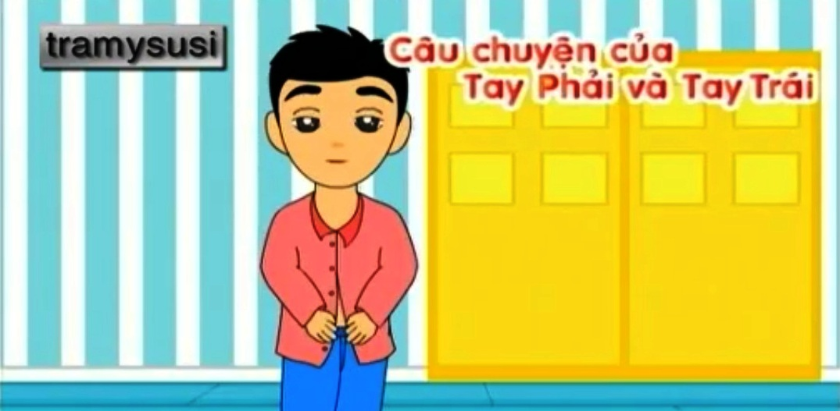

Slide 18

Chơi trò chơi:
“Ghép tranh theo nội dung truyện”

